Slide 1

LÓGICA E ALGORITMOS
Aula 01

Slide 2

Sistemas Computacionais
CONCEITOS
Um sistema computacional consiste num conjunto de hardwares capazes de processar informações de acordo com um software.
Hardware são os componentes eletrônicos do nosso dispositivo.
Software é a parte que não conseguimos tocar. São os programas que a gente utiliza no nosso dia a dia.
Sistema Operacional é um software cuja função é gerenciar os recursos do sistema computacional.
Usuários são os indivíduos que utilizam o software.

Slide 3

Usuário
Sistema Operacional
Sistema Operacional
Softwares
Navegador
Editor de textos
Antivírus
HARDWARE

Slide 4

Algoritmos
CONCEITO
Um algoritmo é uma sequência finita de ações executáveis que visam obter uma solução para um determinado tipo de problema.

Slide 5
Algoritmos
EXEMPLO
Ingredientes
1 xícara de leite
1 colher de sopa de fermento em pó
3 xícaras de farinha de trigo
3 xícaras de açúcar
3 ovos
4 colheres de margarina
Modo de preparo
Bater o açúcar, a margarina e os ovos.
Depois acrescente a farinha de trigo, o leite e por último o fermento.
Unte a forma com farinha.
Asse por mais ou menos 40 minutos.
Resultado
Um bolo comum

Slide 6
Algoritmos
FASES DE UM ALGORITMO
Ingredientes
1 xícara de leite
1 colher de sopa de fermento em pó
3 xícaras de farinha de trigo
3 xícaras de açúcar
3 ovos
4 colheres de margarina
Modo de preparo
Bater o açúcar, a margarina e os ovos.
Depois acrescente a farinha de trigo, o leite e por último o fermento.
Unte a forma com farinha.
Asse por mais ou menos 40 minutos.
Resultado
Um bolo comum
Entrada de dados (INPUT)
Processamento
Saída de dados (OUTPUT)

Slide 7
Algoritmos
FORMAS DE REPRESENTAÇÃO DE UM ALGORITMO
Descritiva: os algoritmos são expressos em linguagem natural.
Fluxograma: os algoritmos são expressos através de formas geométricas diferentes que indicam ações distintas.
Pseudocódigo: os algoritmos são representados através de códigos. Se assemelha ao modo como os programas são escritos.

Slide 8
Algoritmos
REPRESENTAÇÃO DESCRITIVA
Representação descritiva de um algoritmo para cálculo da média um aluno e mostrar a situação desse aluno (Aprovado se a nota for maior que 6 ou Reprovado se for menor):
Obter as notas da primeira e da segunda prova.
Calcular a média aritmética entre as duas provas.
Se a média for igual ou maior 6, o aluno foi aprovado, senão ele foi reprovado.

Slide 9
Algoritmos
REPRESENTAÇÃO DESCRITIVA - EXERCÍCIOS
Representar de forma descritiva os algoritmos para os seguintes casos:
Trocar uma lâmpada
Fritar um ovo
Calcular o maior valor entre dois números
Calcular o resultado da divisão entre dois números

Slide 10
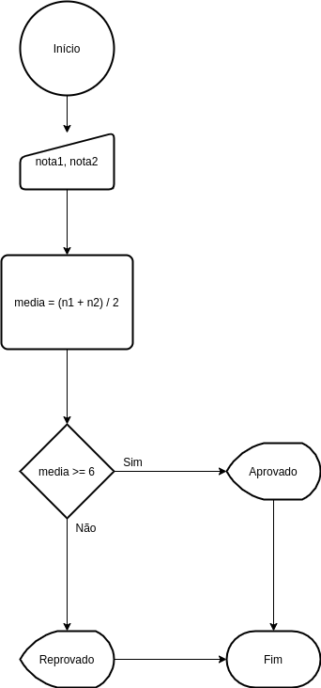
Algoritmos
REPRESENTAÇÃO ATRAVÉS DE UM FLUXOGRAMA
Início
Entrada de dados (Input)
Processamento
Decisão
Saída de dados (Output)

Slide 11
Algoritmos
REPRESENTAÇÃO ATRAVÉS DE UM FLUXOGRAMA - EXERCÍCIOS
Representar através de um fluxograma os algoritmos para os seguintes casos:
Fritar um ovo
Trocar uma lâmpada
Um algoritmo que leia três valores e os mostre na ordem inversa que foram digitados
Mostrar na tela o maior valor entre dois números
Calcular o resultado da divisão entre dois números

Slide 12
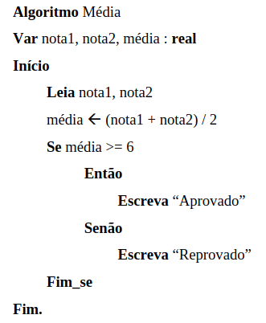
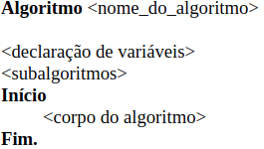
Algoritmos
REPRESENTAÇÃO ATRAVÉS DE PSEUDOCÓDIGO

Slide 13

sc.senac.br

